Slide 1
이원배치 분산분석

Slide 2
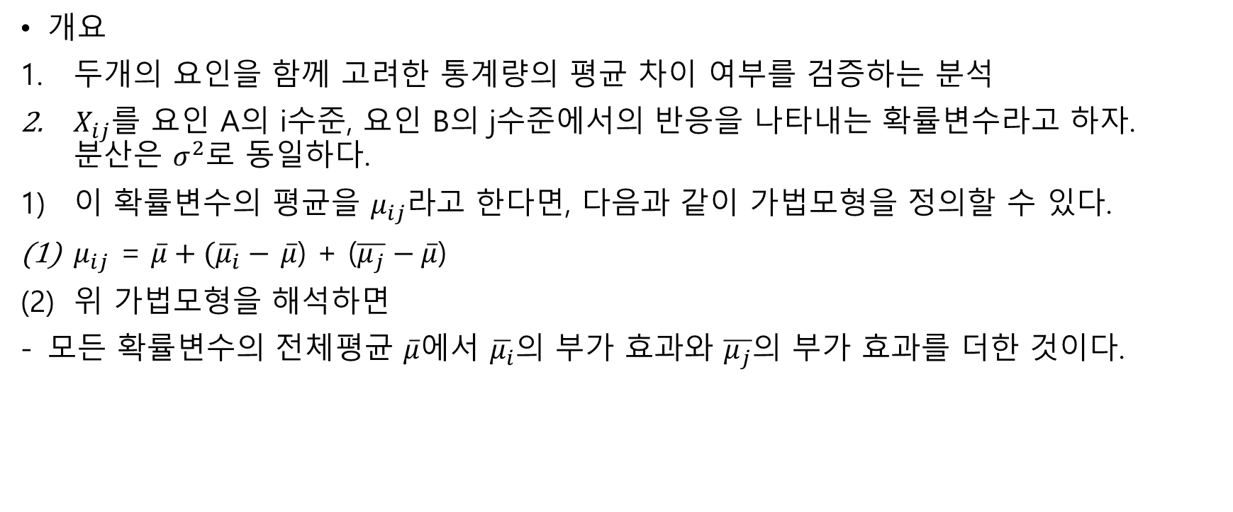
정의
개요
두개의 요인을 함께 고려한 통계량의 평균 차이 여부를 검증하는 분석
$X_{ij}$를 요인 A의 i수준, 요인 B의 j수준에서의 반응을 나타내는 확률변수라고 하자. 분산은 $σ^{2}$로 동일하다.
이 확률변수의 평균을 $μ_{ij}라$고 한다면, 다음과 같이 가법모형을 정의할 수 있다.
$μ_{ij}$ = $\overline{μ}+(\overline{μ_{i}}−$ $\overline{μ}$) + ($\overline{μ_{j}}−\overline{μ}$)
위 가법모형을 해석하면
모든 확률변수의 전체평균 $\overline{μ}$에서 $\overline{μ_{i}}$의 부가 효과와 $\overline{μ_{j}}$의 부가 효과를 더한 것이다.

Slide 3
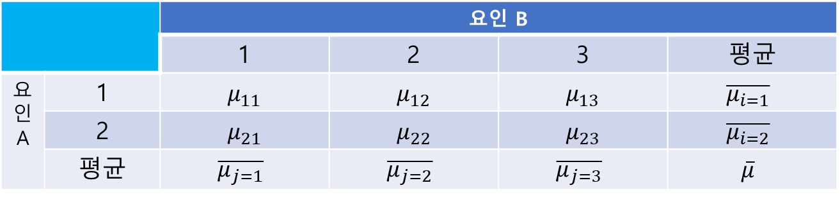

정의
개요
$α_{i}=(\overline{μ_{i}}−\overline{μ})$ , $β_{j}$ = ($\overline{μ_{j}}−\overline{μ}$) 라고 대치하면, 이제 관심있는 사항은
$\sum{α_{i}}=0$
$\sum{β_{j}}=0$
둘다 만족
둘다 불만족
3) 각 평균들의 프로파일 행렬을 만들면 다음과 같다.(단, i = 2, j = 3)
(1)
 |  | 요인 B
 |  | 1 | 2 | 3 | 평균
요인 A | 1 | $μ_{11}$ | $μ_{12}$ | $μ_{13}$ | $$\overline{μ_{i=1}}$$
 | 2 | $μ_{21}$ | $μ_{22}$ | $μ_{23}$ | $$\overline{μ_{i=2}}$$
 | 평균 | $$\overline{μ_{j=1}}$$ | $$\overline{μ_{j=2}}$$ | $$\overline{μ_{j=3}}$$ | $$\overline{μ}$$

Slide 4
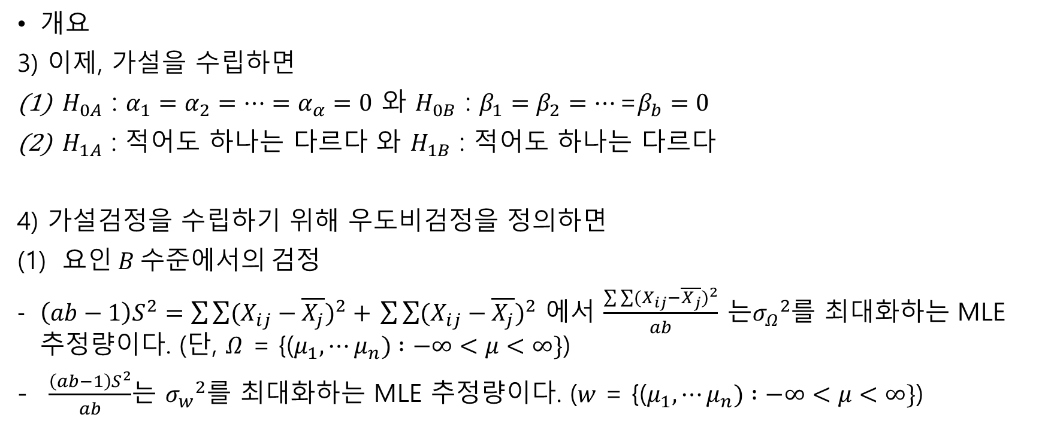
정의
개요
3) 이제, 가설을 수립하면
$H_{0A}$ : $α_{1}=α_{2}=⋯=α_{α}=0$ 와 $H_{0B}$ : $β_{1}=β_{2}=⋯\text{=}β_{b}=0$
$H_{1A}$ : $적$어도 하나는 다르다 와 $H_{1B}$ : 적어도 하나는 다르다
4) 가설검정을 수립하기 위해 우도비검정을 정의하면
요$인 B 수준에서의 검정$
$\left(ab−1\right)S^{2}=\sum{\sum{{(X_{ij}−\overline{X_{j}})}^{2}}}+$ $\sum{\sum{{(X_{ij}−\overline{X_{j}})}^{2}}}$ 에서 $\frac{\sum{\sum{{(X_{ij}−\overline{X_{j}})}^{2}}}}{ab}$ 는${σ_{Ω}}^{2}$를 최대화하는 MLE 추정량이다. (단, $Ω$ = {($μ_{1},⋯μ_{n}) :−∞<μ<∞\}$)
$\frac{\left(ab−1\right)S^{2}}{ab}$는 ${σ_{w}}^{2}$를 최대화하는 MLE 추정량이다. ($w$ = {($μ_{1},⋯μ_{n}) :−∞<μ<∞\}$)

Slide 5
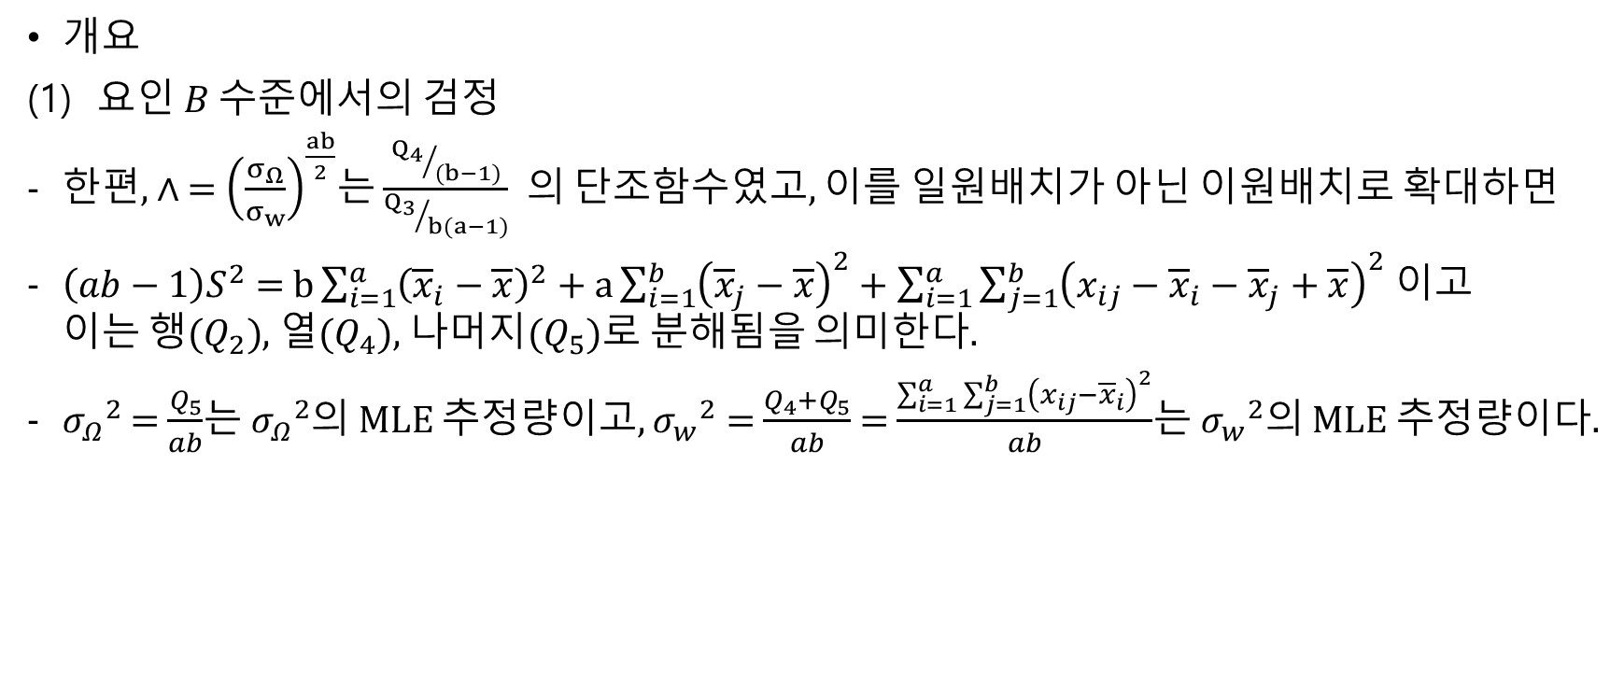
정의
개요
요$인 B 수준에서의 검정$
한편, $∧$ = ${\left(\frac{σ_{Ω}}{σ_{w}}\right)}^{\frac{ab}{2}}$는 $\frac{{Q_{4}}/{(b−1)}}{{Q_{3}}/{b(a−1)}}$ 의 단조함수였고, 이를 일원배치가 아닌 이원배치로 확대하면
$\left(ab−1\right)S^{2}$ = $b\sum_{i=1}^{a}{{\left({\overline{x}}_{i}−\overline{x}\right)}^{2}}+a\sum_{i=1}^{b}{{\left({\overline{x}}_{j}−\overline{x}\right)}^{2}}+\sum_{i=1}^{a}{\sum_{j=1}^{b}{{\left(x_{ij}−{\overline{x}}_{i}−{\overline{x}}_{j}+\overline{x}\right)}^{2}}}$ 이고 이는 행($Q_{2})$, 열($Q_{4}$), $나머지(Q_{5})$로 분해됨을 의미한다.
${σ_{Ω}}^{2}$ = $\frac{Q_{5}}{ab}$는 ${σ_{Ω}}^{2}$의 MLE 추정량이고, ${σ_{w}}^{2}$ = $\frac{{Q_{4}+Q}_{5}}{ab}$ = $\frac{\sum_{i=1}^{a}{\sum_{j=1}^{b}{{\left(x_{ij}−{\overline{x}}_{i}\right)}^{2}}}}{ab}$는 ${σ_{w}}^{2}의$ MLE 추정량이다.

